Slide 1


얼굴인식 출석 프로그램
3팀
20201100
김태현
20151234
박성욱
20201108
이정빈
2023.05.23

Slide 2
목 차
1
프로젝트 목표
3
동작 절차
6
동작 구현
2
역할 분담
4
해결 과제
7
보완할 점
5
DB - MySQL

Slide 3


프로젝트 목표
DB
학생의 얼굴을 인식하여 출석유무를 확인하는 프로그램 구현
출석표는 엑셀파일 형태로 다운로드 가능
face-api.js 모델 활용하여 얼굴 인식
웹에서 동작하도록 html, javascript, css 사용
DB는 MySQL사용하여 학생의 정보와 이미지를 저장
Node.js 사용하여 DB서버와 연동
Node.js
face-api
Javascript
CSS
html

Slide 4
역할 분담
김태현
박성욱
이정빈
face-api.js 모델 적용
웹에서의 동작 확인
DB와의 연동
DB에 들어갈 데이터 정리
쿼리문 작성
UI 편집
동영상 촬영 및 편집
보고서, 논문 작성
ppt작성

Slide 5




동작 절차
학생 데이터 입력
DB에 데이터 저장
얼굴 인식
엑셀파일로 출력
학번과 이름을 입력한다
입력한 데이터를 DB에 저장
저장된 데이터와 웹캠 이미지의 유사성을 판단
출석이 확인되면 DB에 출석여부 수정
반영된 출석부 DB를 엑셀파일로 출력

Slide 6
해결 과제
web
DB
javascript사용하여 face-api 모델을 적용
웹에서의 UI 디자인 및 기능 설계
DB와의 연결 설정
MySQL서버를 이용하여 데이터 저장
데이터베이스 생성을 위한 쿼리문 작성
학생정보와 사진데이터 들어갈 테이블 생성

Slide 7
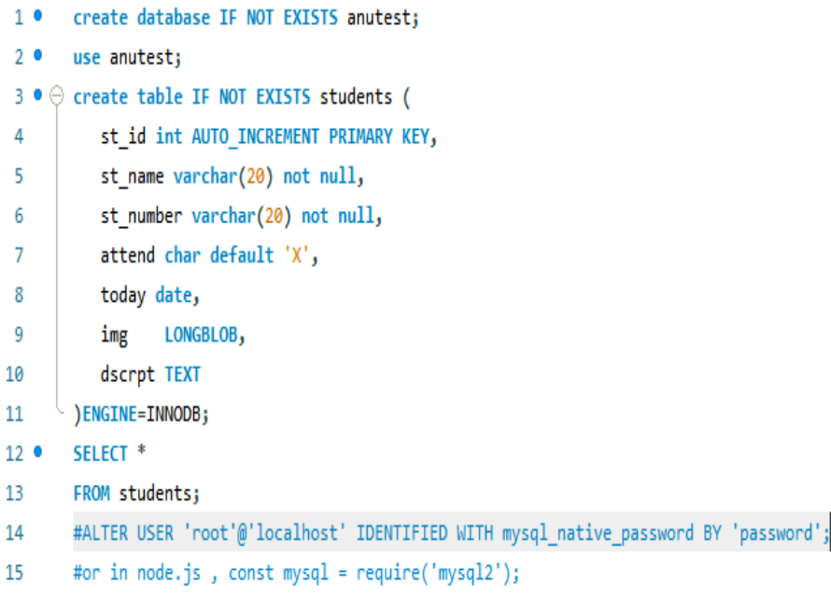
DB - MySQL
table: students
이름
학번
날짜
출석 유무

Slide 8
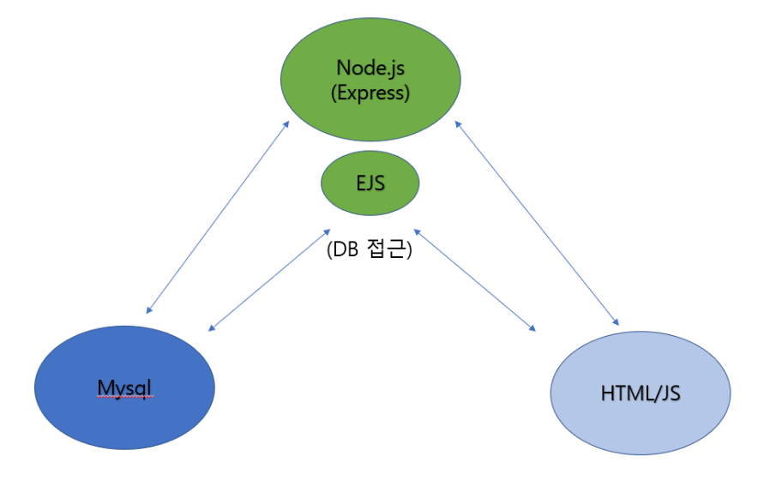
동작 구현
node.js, ejs를 통해 웹과 DB를 연동
git
https://github.com/kthowns/face-api.git

Slide 9

보완할 점
속도 개선
UI개선
데이터 부족
결론 및 소감
동작하는 속도를 개선
더욱 사용하기쉽고 한 눈에 들어오는 UI로 보완할 것
더 많은 수의 학생데이터로 얼굴 인식 정확도 개선
얼굴인식은 다양한 활용성을 가진 앞으로도 유망할 분야일 것
팀원간의 협업으로 얼굴인식이라는 새로운 시도를 해 볼 수 있어서 의미있는 프로젝트였습니다.

Slide 10
감사합니다

